Slide 1
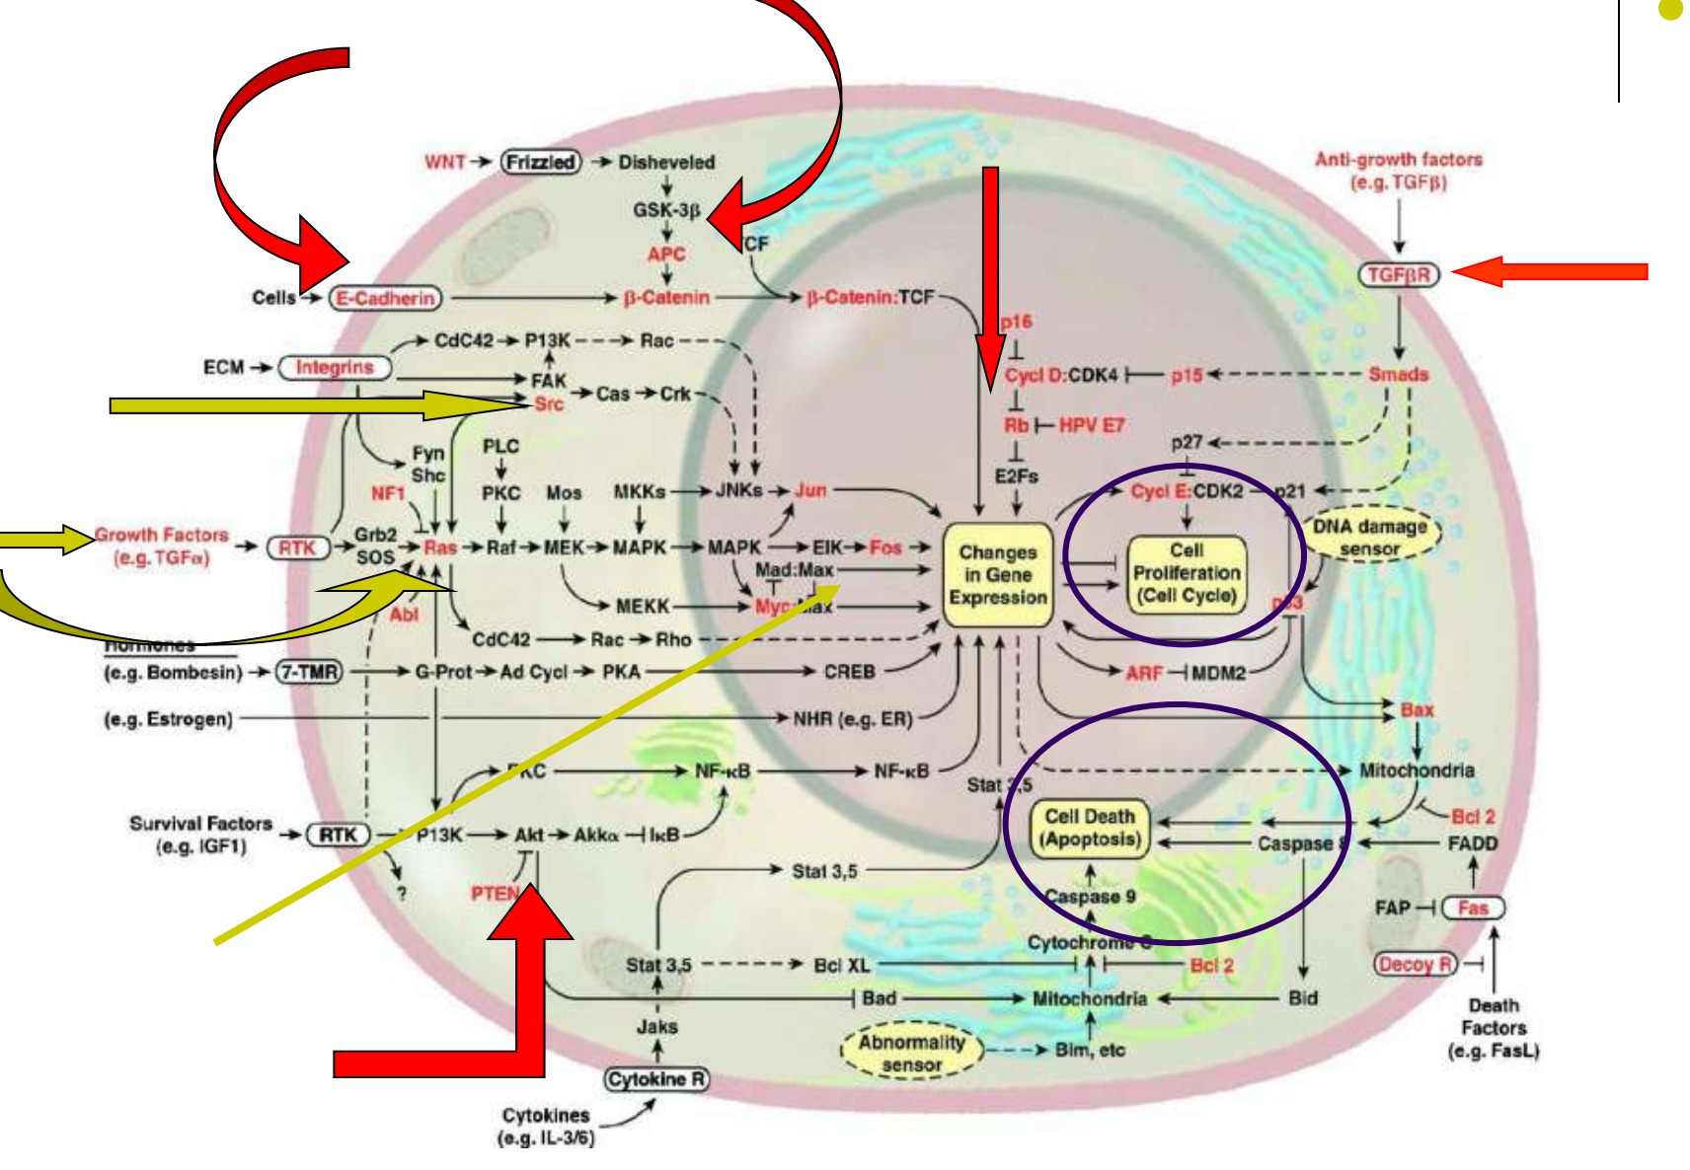
STATUT RAS/RAF PHÉNOTYPE MSI

Slide 2
MMR
Système MMR :
MLH1, MSH2, MSH6, PMS2
Rôle :
réparation des mésappariement lors de la réplication
Quand inactif :
erreurs sur les séquences micro satellites
Instabilité microsatellite :
mutations gènes contrôle tumoral => cancer

Slide 3
INSTABILITÉ MICROSATELLITES
EPIDEMIOLOGIE :
15 à 20% des CCR sporadiques
Constant dans le syndrome de Lynch
IMPACT CLINIQUE :
Facteur de bon pronostic (prouvé pour les stades II et III)
Inefficacité du 5 Fu en monothérapie
Persistance du bénéfice du FOLFOX
EN PRATIQUE :
Intérêt pour le stade II => pas de chimio adjuvante si 0 facteur de mauvais pronostic

Slide 4
EGF-R
Recepteur MBr type « HER »
Suractivation de l’EGF-R => cancerisation
Blocage de l’EGF-R :
thérapie ciblée
Cetuximab (Erbitux)
Panitumumab (Vectibix)
Mais…
tout les patients ne bénéficient pas des anti EGF-R => le statut RAS

Slide 5
RAS :
Mutation RAS :
activatrice
indépendant de l’EGF-R
=> résistances anti EGF-R
Epidémiologie :
K RAS : 40-50%
N RAS : 5-8%
IMPACT CLINIQUE :
limitation des anti EGF R aux patients RAS sauvage
Mais…
30-40% de nons répondeurs => B RAF

Slide 6
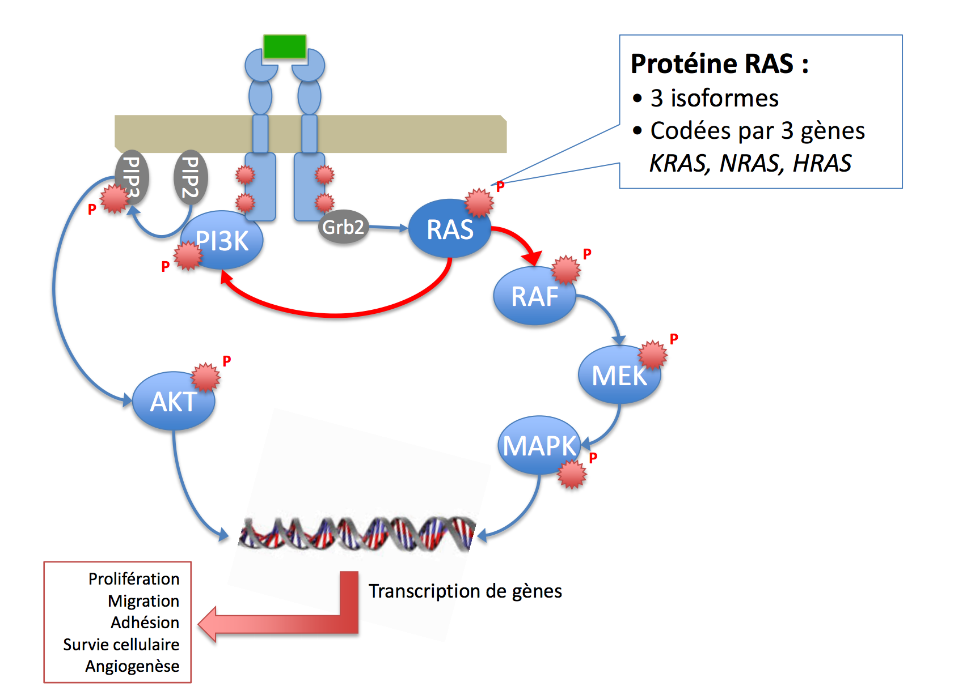
B-RAF
Voie de signalisation RAS
Mutation B-RAF :
5-10% CCR
« V600E » : transversion T > A
activatrice
Impact clinique :
mauvais pronostic
suspicion résistance aux anti EGF R
Thérapies ciblées :
Ac anti B-RAF
résultats modestes

